Slide 1
Тема: ТЕХНОЛОГИИ ЗдоровьесбережениЯ В ДОУ.
ПОДГОТОВИЛА: Арутюнова Людмила Николаевна

Slide 2
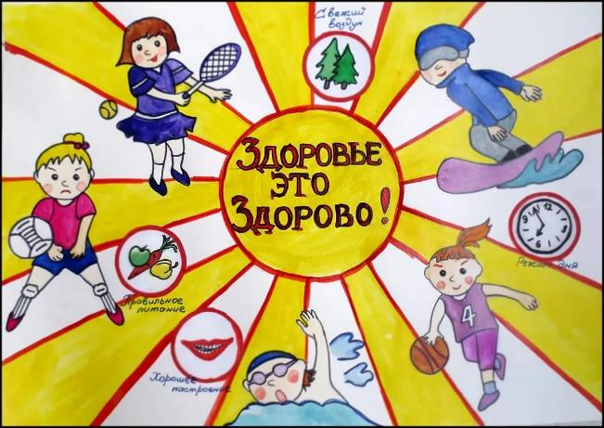
Здоровье- это полное физическое, психическое, и социальное благополучие, а не просто отсутствие болезней или физических дефектов. (ВОЗ. Всемирная организация здравоохранения.)

Slide 3
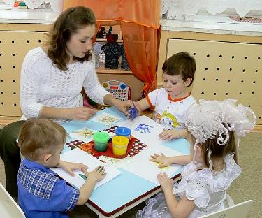
Здоровьесберегающая технология
-Это целостная система воспитательно-оздоровительных, коррекционных и профилактических мероприятий, которые осуществляются в процессе взаимодействия ребенка и педагога, ребенка и родителей, ребенка и доктора.

Slide 4
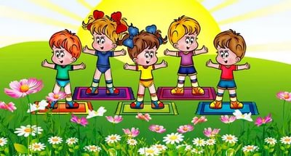
Цель здоровьесбережения в ДОУ:
ОБЕСПЕЧИТЬ ДОШКОЛЬНИКУ ВОЗМОЖНОСТЬ СОХРАНЕНИЯ ФИЗИЧЕСКОГО И ПСИХИЧЕСКОГО ЗДОРОВЬЯ, СФОРМИРОВАТЬ У НЕГО НЕОБХОДИМЫЕ ЗНАНИЯ, УМЕНИЯ И НАВЫКИ ПО ЗДОРОВОМУ ОБРАЗУ ЖИЗНИ И НАУЧИТЬ ЕГО ИСПОЛЬЗОВАТЬ ИХ.

Slide 5
ЗАДАЧИ ЗДОРОВЬЕСБЕРЕЖЕНИЯ:
ФОРМИРОВАТЬ ЗДОРОВЬЕСБЕРЕГАЮЩИЕ И ЗДОРОВЬЕУКРЕПЛЯЮЩЕЕ ПОВЕДЕНИЕ В СПЕЦИАЛЬНО СОЗДАННЫХ ЖИЗНЕННЫХ СИТУАЦИЯХ;
СОЗДАВАТЬ ПСИХОЛОГИЧЕКИ КОМФОРТНУЮ СРЕДУ В ГРУППАХ;
ОБОГОЩАТЬ ЭМОЦИОНАЛЬНУЮ СФЕРУ ПОЛОЖИТЕЛЬНЫМИ ЭМОЦИЯМИ;
РАЗВИВАТЬ ДРУЖЕСКИЕ ВЗАИМООТНОШЕНИЯ ЧЕРЕЗ ИГРУ И ОБЩЕНИЕ В ПОВСЕДНЕВНОЙ ЖИЗНИ;
КОРРЕКТИРОВАТЬ ПРОЯВЛЕНИЯ ЭМОЦИОНАЛЬНЫХ ТРУДНОСТЕЙ ДЕТЕЙ (ТРЕВОЖНОСТЬ, ОЗАДАЧЕННОСТЬ И Т.Д)

Slide 6
ОСНОВНЫЕ ПРИНЦИПЫ РАБОТЫ ПО ЗДОРОВЬЕСБЕРЕЖЕНИЮ:
ЛИЧНОСТНО-ОРИЕНТИРОВАННЫЙ ПОДХОД К КАЖДОМУ РЕБЕНКУ;
СИСТЕМАТИЧНОСТЬ;
ПОСЛЕДОВАТЕЛЬНОСТЬ;
ДОСТУПНОСТЬ;
ПОСТЕПЕННОСТЬ;
КОМПЛЕКСНОСТЬ.

Slide 7
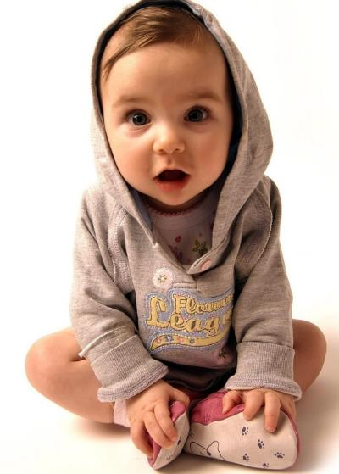
МОДЕЛЬ ЗДОРОВОГО РЕБЕНКА:
НРАВСТВЕННОЕ ЗДОРОВЬЕ
ФИЗИЧЕСКОЕ ЗДОРОВЬЕ
ПСИХИЧЕСКОЕ ЗДОРОВЬЕ
СОЦИАЛЬНОЕ ЗДОРОВЬЕ

Slide 8
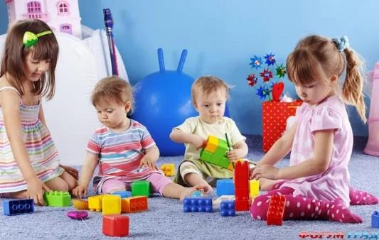
ОСНОВНЫЕ УСЛОВИЯ ЗДОРОВЬЕСБЕРЕЖЕНИЯ:
ОРГАНИЗАЦИЯ РАЗНЫХ ВИДОВ ДЕЯТЕЛЬНОСТИДЕТЕЙ В ИГРОВОЙ ФОРМЕ;
ОСНАЩЕНИЕ ДЕЯТЕЛЬНОСТИДЕТЕЙ ОБОРУДОВАНИЕМ, ИГРУШКАМИ, ИГРАМИ, ИГРОВЫМИ УПРАЖНЕНИЯМИ И ПОСОБИЯМИ.

Slide 9
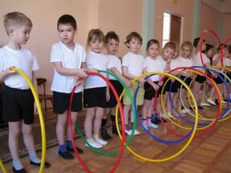
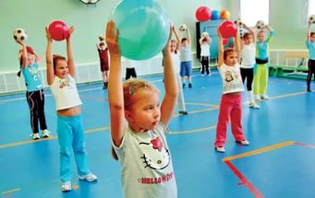
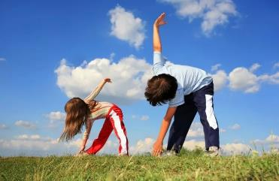
ТЕХНОЛОГИИ СОХРАНЕНИЯ И СТИМУЛИРОВАНИЯ ЗДОРОВЬЯ:
ФИЗКУЛЬТУРНЫЕ ЗАНЯТИЯ

Slide 10
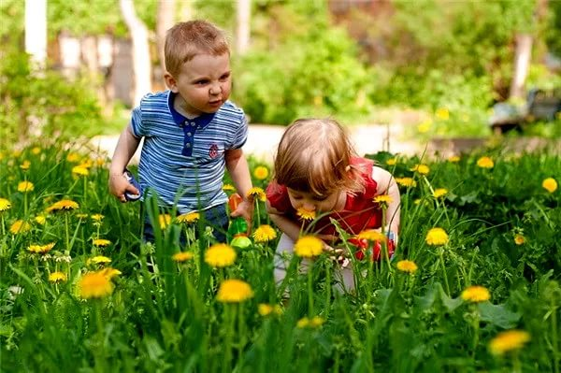
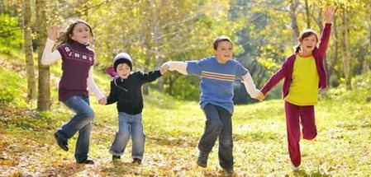
ПРОГУЛКИ

Slide 11
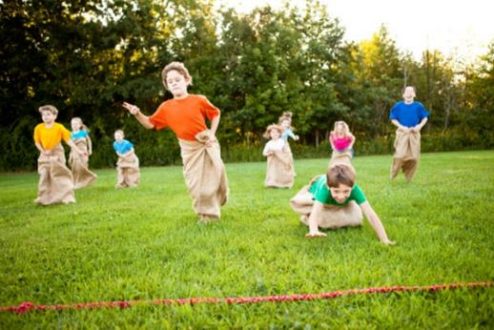
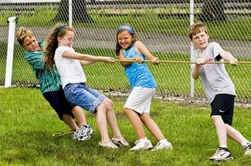
ПОДВИЖНЫЕ И СПОРТИВНЫЕ ИГРЫ

Slide 12
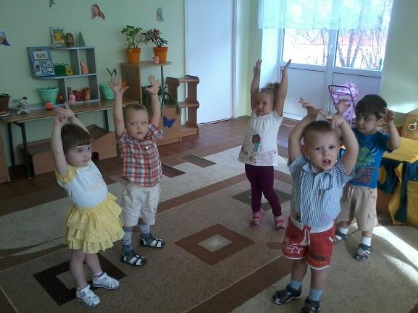
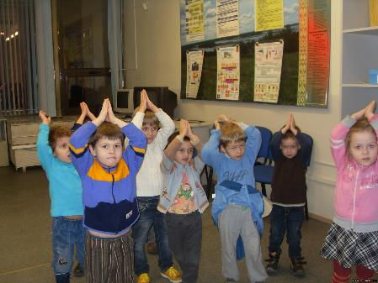
ДИНАМИЧЕСКИЕ ПАУЗЫ И ФИЗКУЛЬТМИНУТКИ

Slide 13
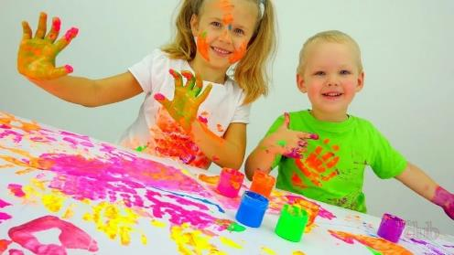
А ТАКЖЕ МУЗЫКОТЕРАПИЯ,
ПЕСочная теРАПИЯ И Т.Д.

